Slide 1
สาระสถิติและความน่าจะเป็น
ผู้ช่วยศาสตราจารย์ตีรวิชช์ ทินประภา
สาขาวิชาคณิตศาสตร์ มหาวิทยาลัยราชภัฏสวนสุนันทา

Slide 2
มาตรฐาน ค 3.1 เข้าใจกระบวนการทางสถิติ และใช้ความรู้ทางสถิติในการแก้ปัญหา
มาตรฐาน ค 3.2 เข้าใจหลักการนับเบื้องต้น ความน่าจะเป็น และนำไปใช้

Slide 3
กระบวนการทางสถิติคืออะไร มีกี่ขั้นตอน
เก็บรวบรวมข้อมูล
วิเคราะห์
นำเสนอ
แปลความ

Slide 4
มาตรฐาน ค 3.1 เข้าใจกระบวนการทางสถิติ และใช้ความรู้ทางสถิติในการแก้ปัญหา
ป.1
อ่านแผนภูมิรูปภาพ (1 แทน 1)
ป.2
อ่านแผนภูมิรูปภาพ (1 แทน 2 5 หรือ 10)
ป.3
จำแนกข้อมูล
อ่านตารางทางเดียว
เขียนแผนภูมิรูปภาพ
ป.4
อ่านและเขียนแผนภูมิแท่ง (ไม่ย่น)
อ่านตารางสองทาง
ป.5
อ่านกราฟเส้น
อ่านและเขียนแผมภูมิแท่ง
ป.6
อ่านแผนภูมิรูปวงกลม

Slide 5
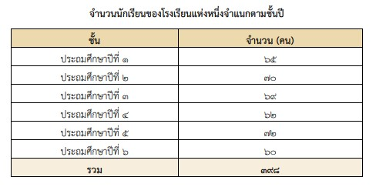
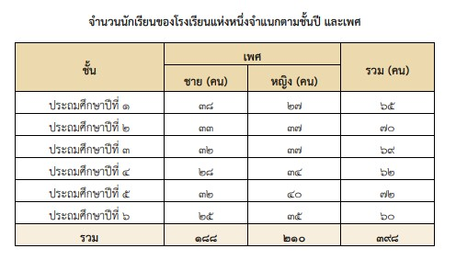
ตารางทางเดียว
ตารางสองทาง

Slide 6
ไม่มีตัวชี้วัดในระดับประถมศึกษา
มาตรฐาน ค 3.2 เข้าใจหลักการนับเบื้องต้น ความน่าจะเป็น และนำไปใช้

